Slide 1

PV-Anlagen des Ladkreises
- eine Kosten-Nutzen-Darstellung
Workshop für KMU „Zukunftsenergie Photovoltaik & Energiegemeinschaften für regionale Unternehmen“
Saarlouis, 03.04.2025

Slide 2

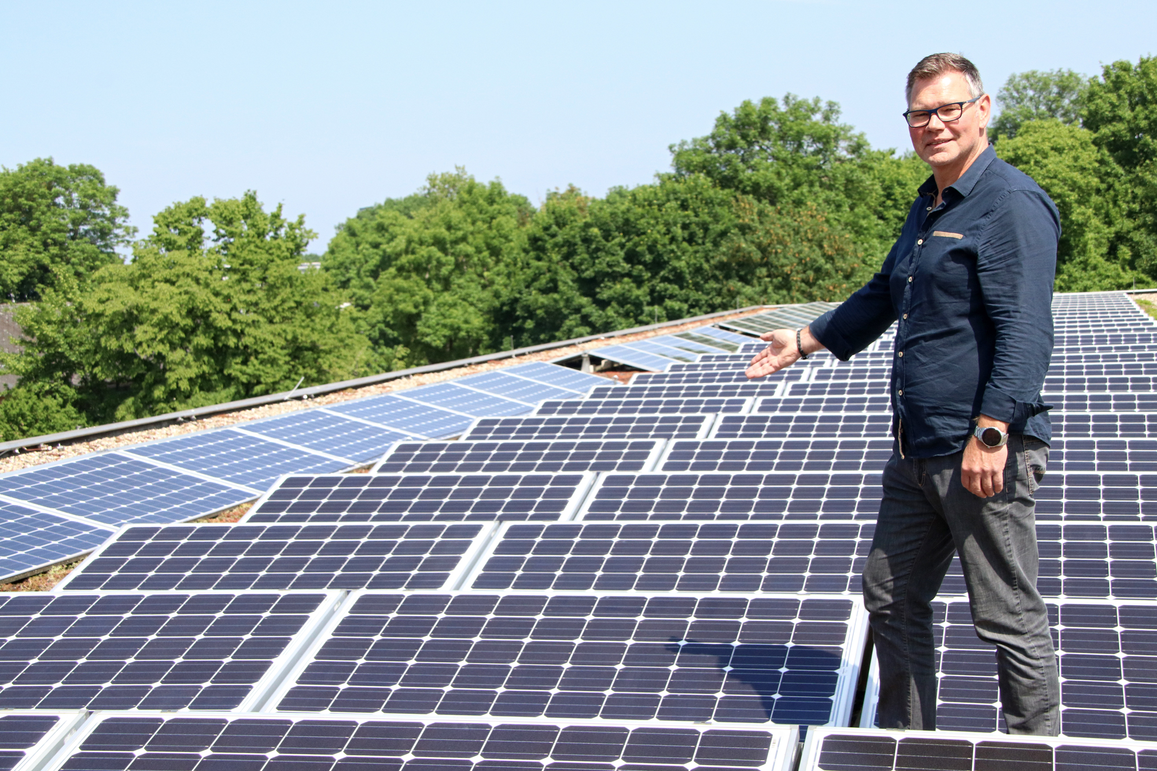
PV-Anlagen des Ladkreises - eine Kosten-Nutzen-Darstellung
zu meiner Person:
Ralf Rupp
Klimaschutzmanager des Landkreises Saarlouis
Dipl. Ingenieur für Versorgungstechnik
2009 Mitarbeiter Bauamt Landkreis Saarlouis
2015 Klimaschutzmanager Landkreis Saarlouis
2019 Zusatzausbildung zum Energieberater

Slide 3
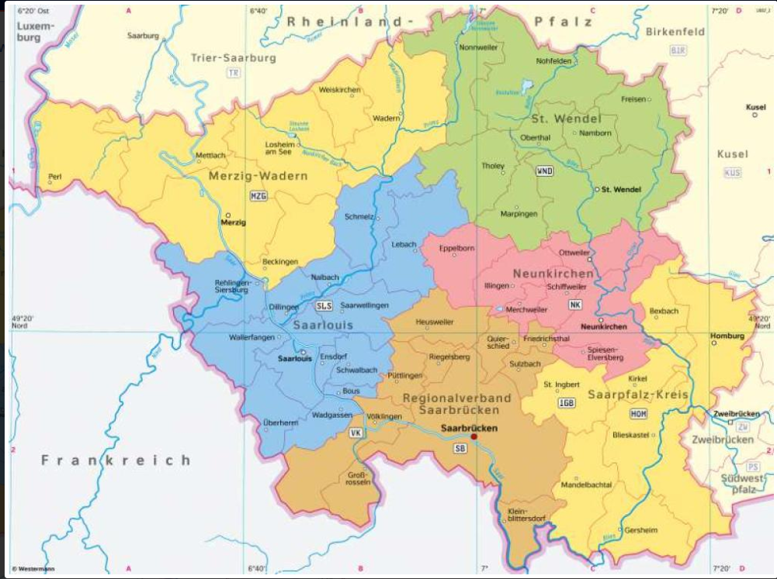
PV-Anlagen des Ladkreises - eine Kosten-Nutzen-Darstellung
Landkreis Saarlouis
Zahlen, Daten, Fakten:
5 Landkreise + Regionalverband SB
größter LK nach Einwohner
2. größter LK nach Fläche
Fläche: 459,35 km2
Einwohner: 195.945 (31. Dez. 2023)
Kfz-Kennzeichen: SLS
13 Kommunen
Hauptverkehrsstraßen BAB A8 und die Saar
Industrie: Hafen (Dillingen), Stahlwerk Dillingen und Bous, Fordwerke (noch), Nobila etc.
CO2 Ausstoß 2020: ca. 1 Mio. Tonnen ohne Zertifikatehandel der Großindustrie

Slide 4

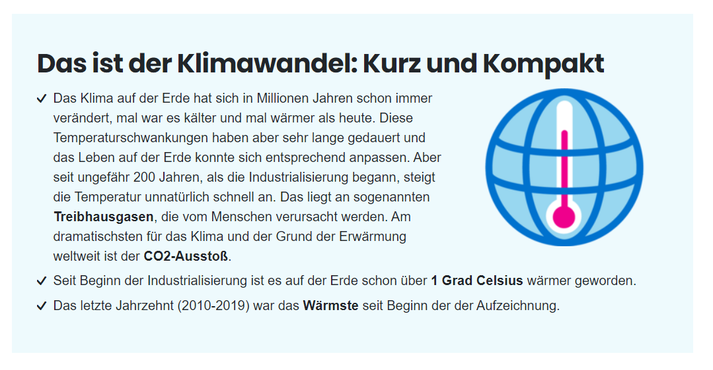
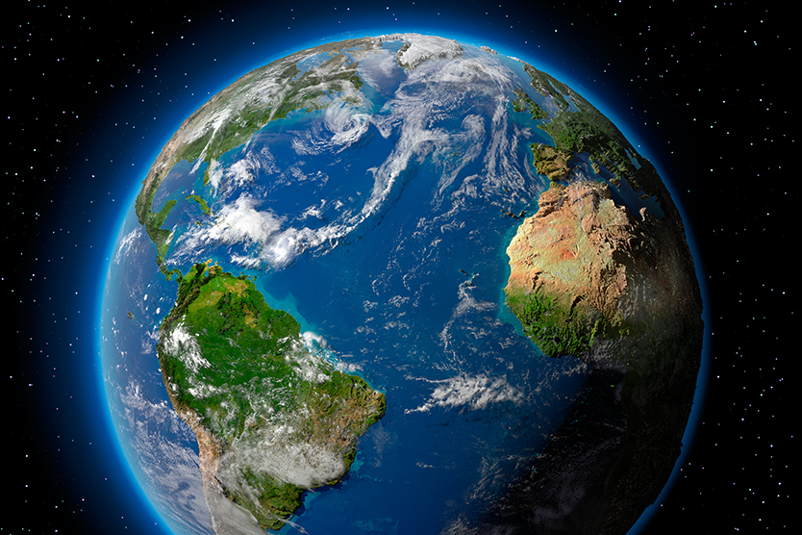
PV-Anlagen des Ladkreises - eine Kosten-Nutzen-Darstellung
Klimawandel
Notes:
Aber warum machen wir das alles??
Seit Millionen von Jahren ändern sich die Temperaturen auf der Erde. Es war schon Wärmer als heute, es war schon kälter… Dieser Wechsel hat Millionen von Jahre gedauert,
Seit 200 Jahren kann aber ein Anstieg gemessen werden, der schneller geht als je zuvor! Ursache das CO2 der Industrialisierung auf der Welt.
Die Folge: Katastrophen und Leid überall! Hitzewellen, Trockenheit, Starkregen, Überschwemmungen…
Nicht irgendwo auf der Welt… HIER bei UNS…
Menschengemachter KLIMAWANDEL

Slide 5
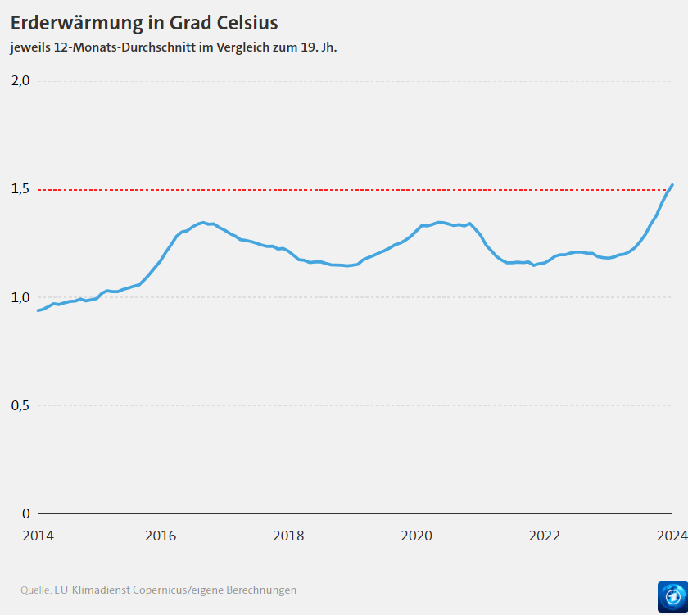
PV-Anlagen des Ladkreises - eine Kosten-Nutzen-Darstellung
Mahnung zur Treibhausgasreduktion
Die Vizedirektorin des EU-Klimadienstes, Samantha Burgess, mahnte einen schnellen Rückgang der Treibhausgasemissionen an. Dies sei der einzige Weg, um den globalen Temperaturanstieg zu stoppen, sagte sie.
"1,5 Grad ist eine sehr große Zahl, und es schadet uns sehr schwer mit Blick auf Hitzewellen, Dürren, Überschwemmungen, verstärkte Stürme und Wasserknappheit in der ganzen Welt", sagte Johan Rockström vom Potsdam-Institut für Klimafolgen-forschung der Nachrichtenagentur AFP. Rockström sprach von einer "Warnung an die Menschheit".
Quelle: Tagesschau

Slide 6
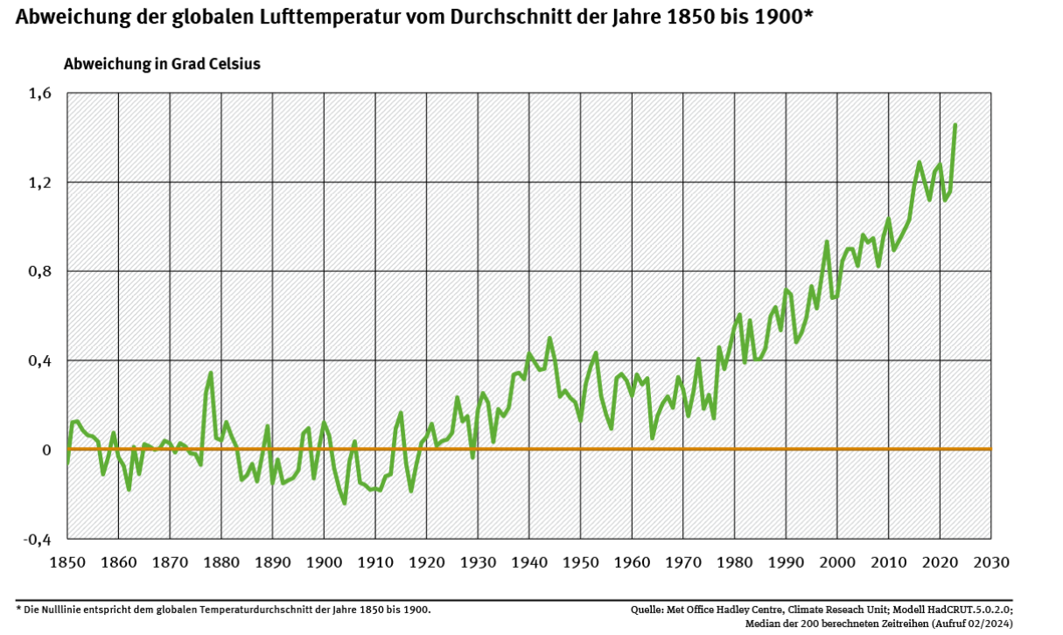
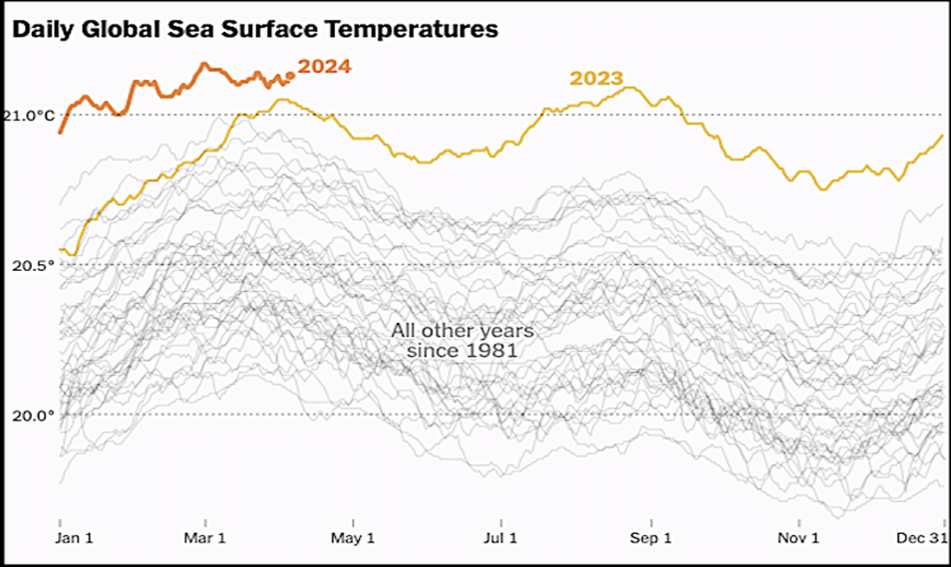
PV-Anlagen des Ladkreises - eine Kosten-Nutzen-Darstellung
Folgen

Slide 7
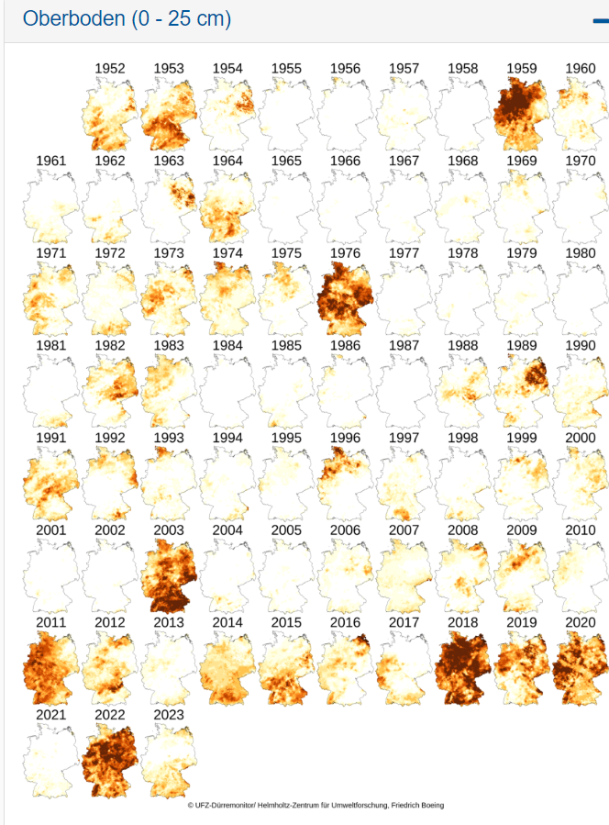
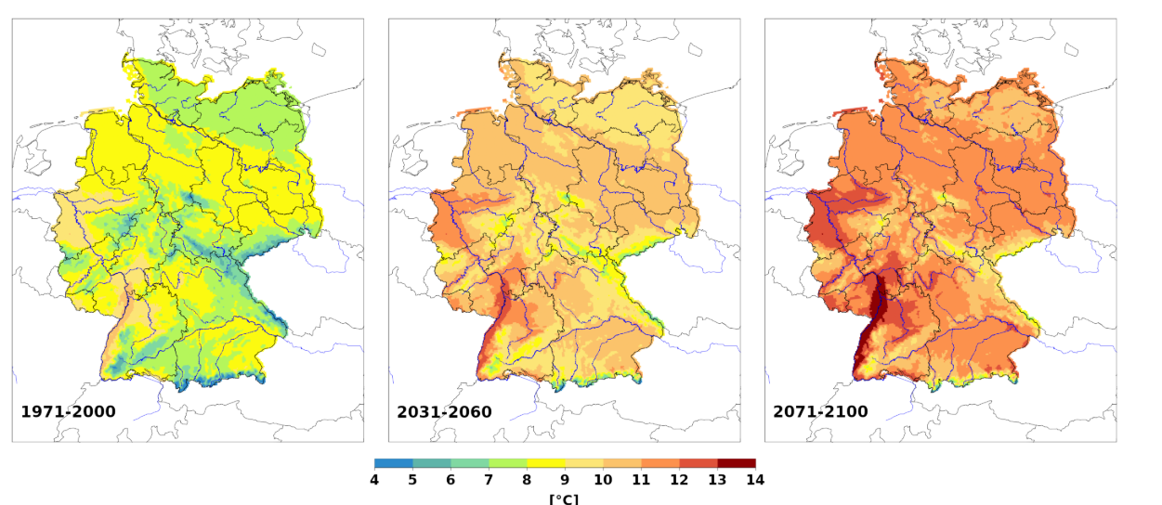
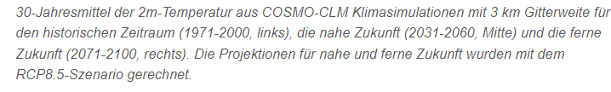
PV-Anlagen des Ladkreises - eine Kosten-Nutzen-Darstellung
Wie macht sich der Klimawandel bei uns bemerkbar?
Veränderung der Temperaturen
Quelle: UFZ Helmholz Dürremonitor

Slide 8
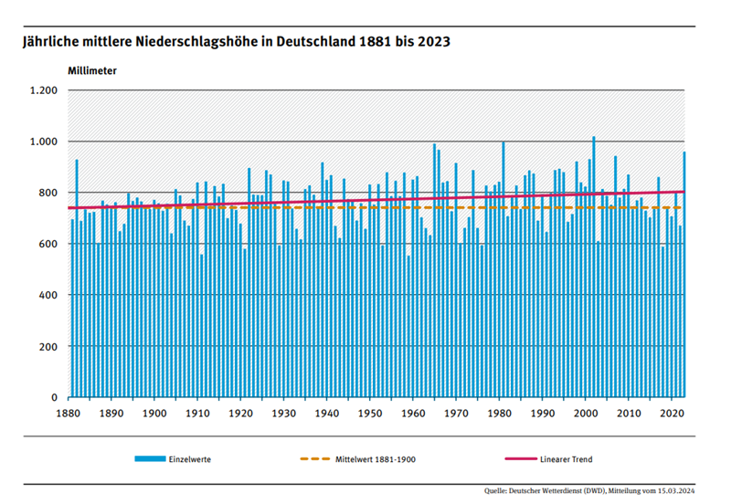
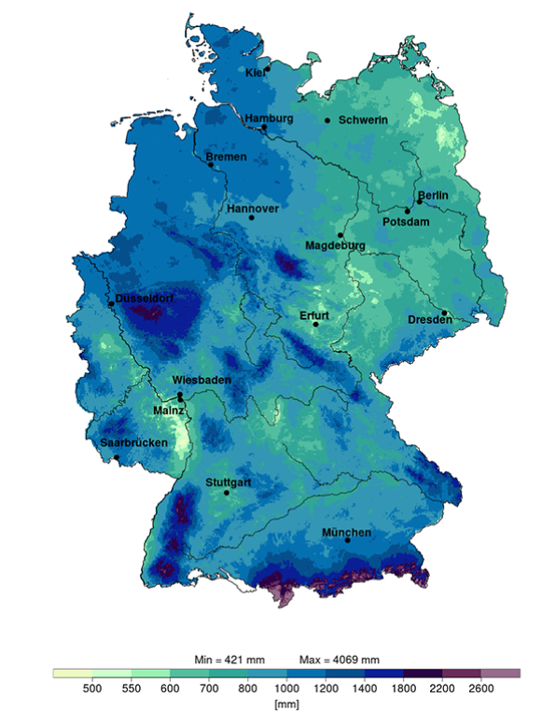
PV-Anlagen des Ladkreises - eine Kosten-Nutzen-Darstellung
Wie macht sich der Klimawandel bei uns bemerkbar?
Veränderungen bei Niederschlägen
Seit 1881 hat die mittlere jährliche Niederschlagsmenge in Deutschland um rund 8 Prozent zugenommen. Dabei verteilt sich dieser Anstieg nicht gleichmäßig auf die Jahreszeiten. Vielmehr sind insbesondere die Winter deutlich nasser geworden, während die Niederschläge im Sommer geringfügig zurückgegangen sind.

Slide 9
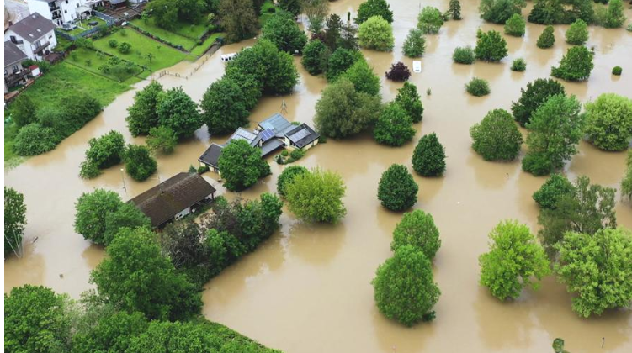
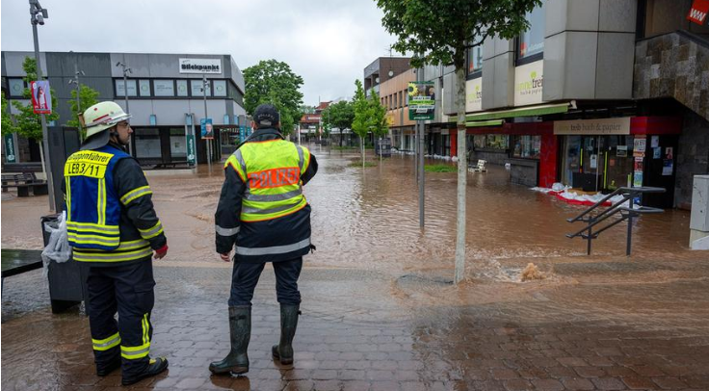

PV-Anlagen des Ladkreises - eine Kosten-Nutzen-Darstellung
Wie macht sich der Klimawandel bei uns bemerkbar?
Beispiel: Hochwasser durch Starkregenereignisse
Rehlingen-Siersburg, Pfingsten 2024
Quelle: Saarländischer Rundfunk
Innenstadt Lebach, Pfingsten 2024
In Teilen von Rheinland-Pfalz und im Saarland traten im Zusammenhang mit dem Tiefdruckgebiet „Katinka“ zwischen dem 16. und 19. Mai 2024 anhaltende Niederschläge auf, die zu einer Ausuferung der Flüsse Blies, Mosel und Saar führten. Dabei fiel stellenweise das ein bis eineinhalbfache der mittleren Monatssumme für den Mai (bezogen auf den Referenzzeitraum 1991-2020) in lediglich gut 18 bis 24 Stunden. (DWD)

Slide 10
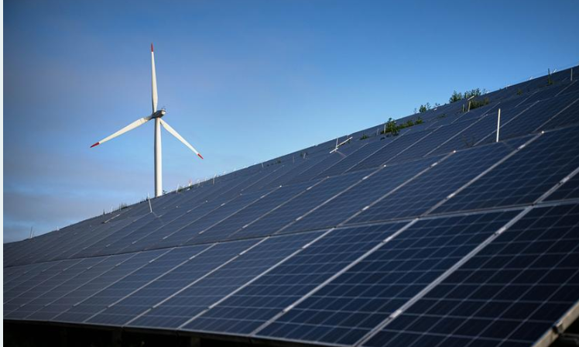
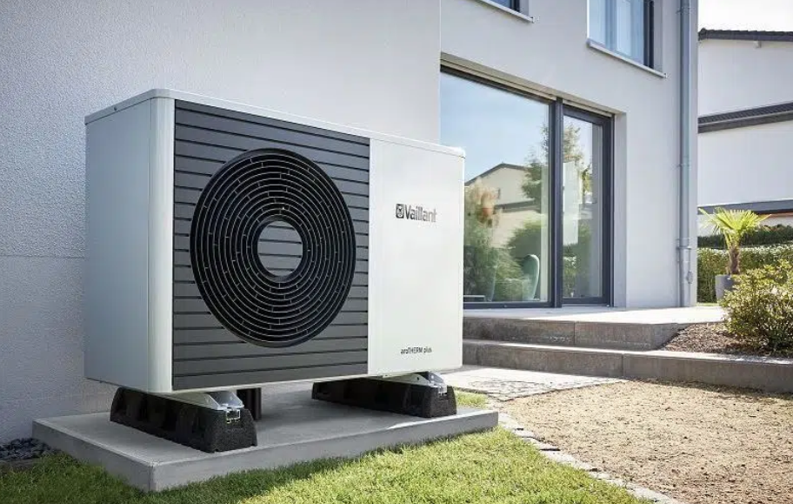
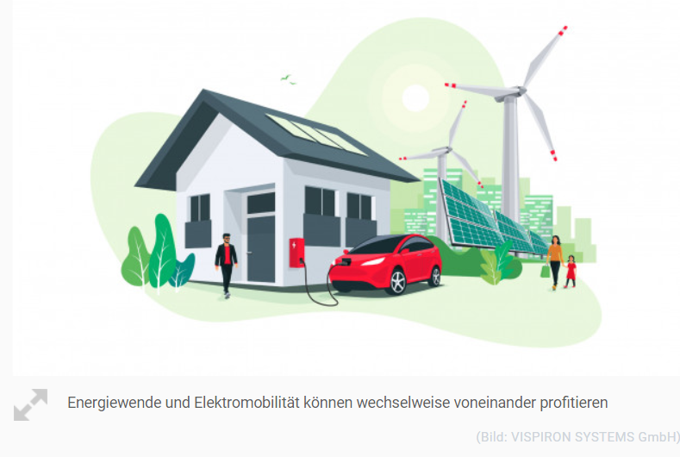
PV-Anlagen des Ladkreises - eine Kosten-Nutzen-Darstellung
Wie macht sich der Klimawandel bei uns bemerkbar?
Auswirkungen auf Menschen Tiere, Landwirtschaft, Wirtschaft, Tourismus
Unsere Aufgaben: Klimaschutz betreiben
Klimawandelanpassung
regenerative Energien ausbauen, Wärmewende vorantreiben, Elektromobilität fördern, Landwirtschaft umstellen
Unser eigenes Verhalten ändern, hin zum bewussten handeln
Foto: picture alliance/dpa Sina Schuldt
Quelle: Vaillant

Slide 11
PV-Anlagen des Ladkreises - eine Kosten-Nutzen-Darstellung
Wie macht sich der Klimawandel bei uns bemerkbar?
Klimaschutz
CO2 Emissionen reduzieren
  z.B. Gebäudesektor mit Gebäudeenergiegesetz, Wasserstoffstrategie für die Industrie
Energie(-kosten)einsparen
  Ressourcen schonen
Erneuerbare Energien voranbringen
  PV- und Windenergieanlagen errichten
Elektromobilität, ÖPNV und Radverkehr stärken
  Ladeinfrastruktur bereitstellen, Fahrradwege ausbauen und fördern

Slide 12
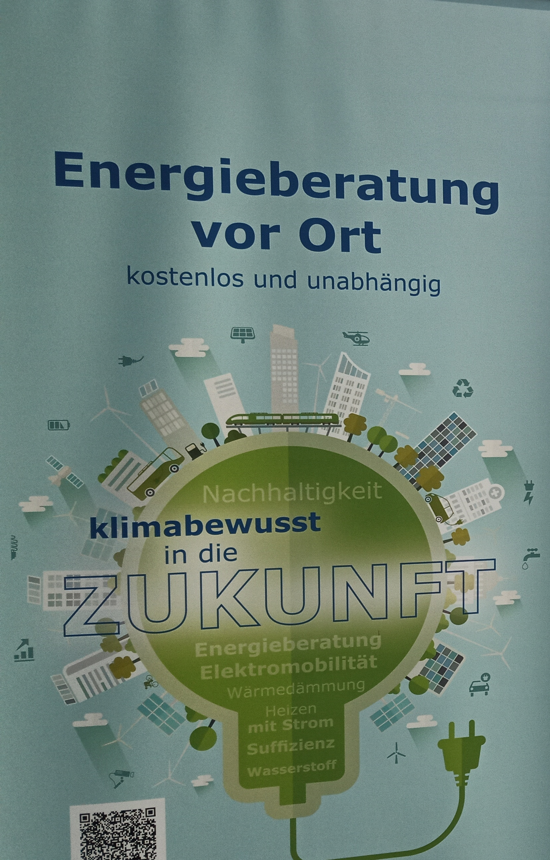
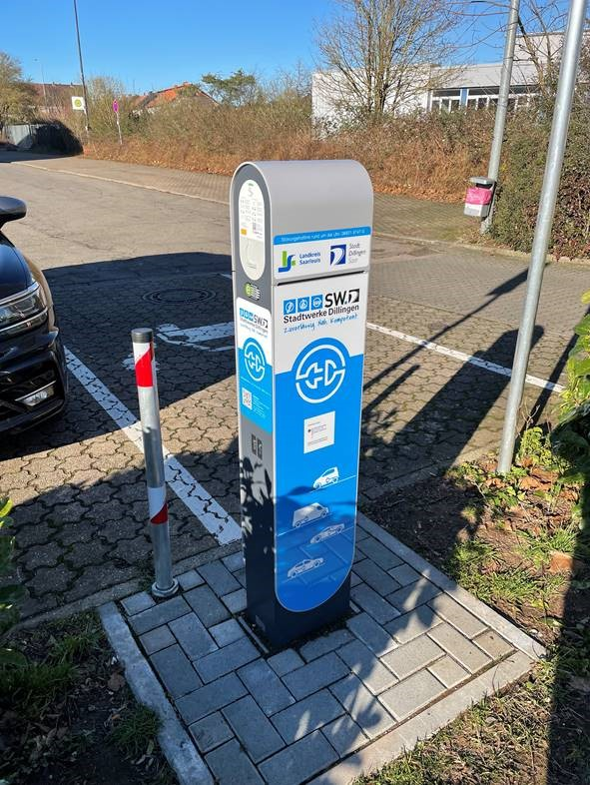
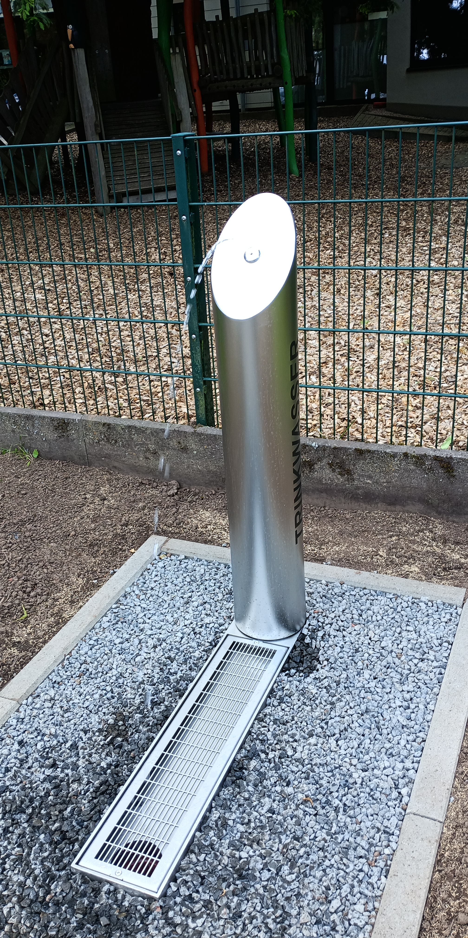

PV-Anlagen des Ladkreises - eine Kosten-Nutzen-Darstellung
Projekte
EnergieEffizienz-Netzwerk -> unser Beraternetzwerk
Elektromobilitätskonzept zur Ladeinfrastruktur
Kampagnen und Messeteilnahme
Klimaresilienter Landkreis Saarlouis
Digitaler Regionalmarkt
Energetische Sanierung der öffentl. Gebäude
Photovoltaikanlagen auf den Schulen
Quellen: Landkreis SLS, R. Rupp
Notes:
Um den CO2 Ausstoß zu reduzieren oder gar zu stoppen sind schnellstmöglich Maßnahmen notwendig. Energiewende… weg von fossilien hin zu regenerativen Energien!
Wärmewende… Umstellung der Wärmeversorgung auf nachhaltige Energieformen
Verkehrswende… Weg vom Verbrenner, hin zu abgasfreier Mobilität…
Mehr öffentlicher Verkehr mit Bus und Bahn, weniger motorisierter individueller Verkehr…
Und wenn schon, dann emissionsfrei!
Denn rd. 20 % der Emissionen stammen aus dem Verkehrssektor…

Slide 13
PV-Anlagen des Ladkreises - eine Kosten-Nutzen-Darstellung
Übersicht von den Kosten und den Erträgen
durch die kreiseigenen PV-Anlagen von 2013 bis 2024
Notes:
Um den CO2 Ausstoß zu reduzieren oder gar zu stoppen sind schnellstmöglich Maßnahmen notwendig. Energiewende… weg von fossilien hin zu regenerativen Energien!
Wärmewende… Umstellung der Wärmeversorgung auf nachhaltige Energieformen
Verkehrswende… Weg vom Verbrenner, hin zu abgasfreier Mobilität…
Mehr öffentlicher Verkehr mit Bus und Bahn, weniger motorisierter individueller Verkehr…
Und wenn schon, dann emissionsfrei!
Denn rd. 20 % der Emissionen stammen aus dem Verkehrssektor…

Slide 14
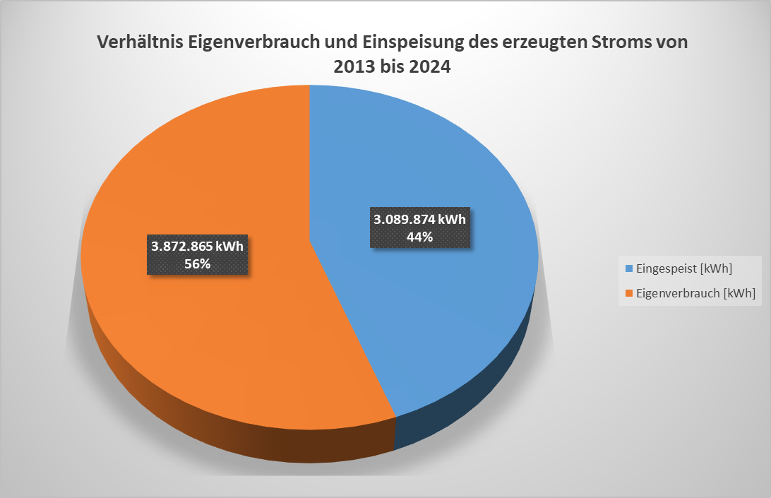
PV-Anlagen des Ladkreises - eine Kosten-Nutzen-Darstellung
Notes:
Um den CO2 Ausstoß zu reduzieren oder gar zu stoppen sind schnellstmöglich Maßnahmen notwendig. Energiewende… weg von fossilien hin zu regenerativen Energien!
Wärmewende… Umstellung der Wärmeversorgung auf nachhaltige Energieformen
Verkehrswende… Weg vom Verbrenner, hin zu abgasfreier Mobilität…
Mehr öffentlicher Verkehr mit Bus und Bahn, weniger motorisierter individueller Verkehr…
Und wenn schon, dann emissionsfrei!
Denn rd. 20 % der Emissionen stammen aus dem Verkehrssektor…

Slide 15
PV-Anlagen des Ladkreises - eine Kosten-Nutzen-Darstellung
Die gesamten Anschaffungskosten der PV-Anlagen sind in folgender Tabelle aufgeschlüsselt:
Notes:
Um den CO2 Ausstoß zu reduzieren oder gar zu stoppen sind schnellstmöglich Maßnahmen notwendig. Energiewende… weg von fossilien hin zu regenerativen Energien!
Wärmewende… Umstellung der Wärmeversorgung auf nachhaltige Energieformen
Verkehrswende… Weg vom Verbrenner, hin zu abgasfreier Mobilität…
Mehr öffentlicher Verkehr mit Bus und Bahn, weniger motorisierter individueller Verkehr…
Und wenn schon, dann emissionsfrei!
Denn rd. 20 % der Emissionen stammen aus dem Verkehrssektor…

Slide 16
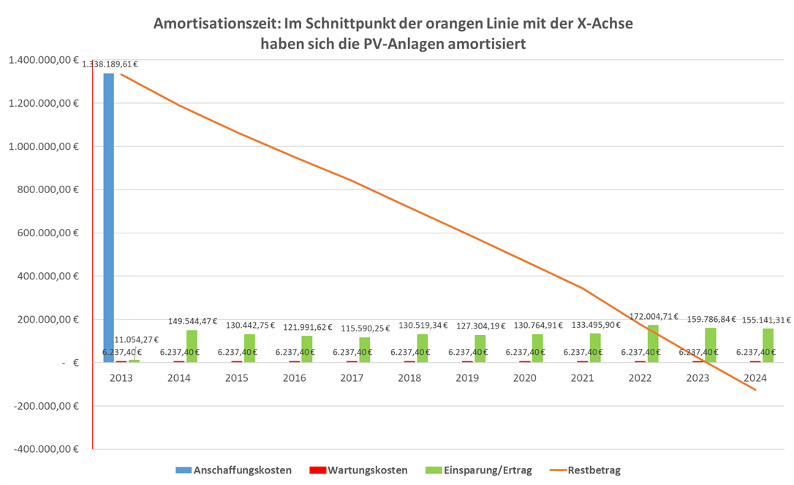
PV-Anlagen des Ladkreises - eine Kosten-Nutzen-Darstellung
Notes:
Um den CO2 Ausstoß zu reduzieren oder gar zu stoppen sind schnellstmöglich Maßnahmen notwendig. Energiewende… weg von fossilien hin zu regenerativen Energien!
Wärmewende… Umstellung der Wärmeversorgung auf nachhaltige Energieformen
Verkehrswende… Weg vom Verbrenner, hin zu abgasfreier Mobilität…
Mehr öffentlicher Verkehr mit Bus und Bahn, weniger motorisierter individueller Verkehr…
Und wenn schon, dann emissionsfrei!
Denn rd. 20 % der Emissionen stammen aus dem Verkehrssektor…

Slide 17
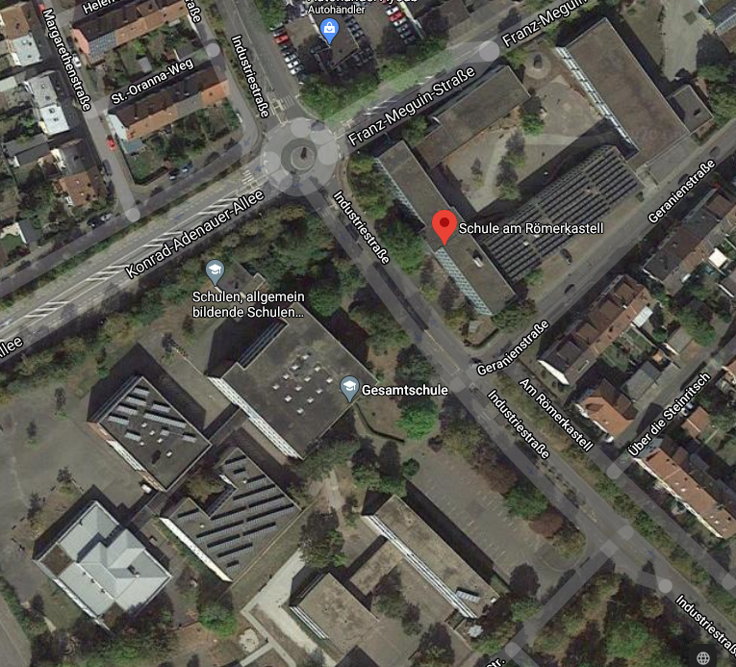
PV-Anlagen des Ladkreises - eine Kosten-Nutzen-Darstellung
Gemeinschaftsschule
Dillingen
Notes:
Um den CO2 Ausstoß zu reduzieren oder gar zu stoppen sind schnellstmöglich Maßnahmen notwendig. Energiewende… weg von fossilien hin zu regenerativen Energien!
Wärmewende… Umstellung der Wärmeversorgung auf nachhaltige Energieformen
Verkehrswende… Weg vom Verbrenner, hin zu abgasfreier Mobilität…
Mehr öffentlicher Verkehr mit Bus und Bahn, weniger motorisierter individueller Verkehr…
Und wenn schon, dann emissionsfrei!
Denn rd. 20 % der Emissionen stammen aus dem Verkehrssektor…

Slide 18
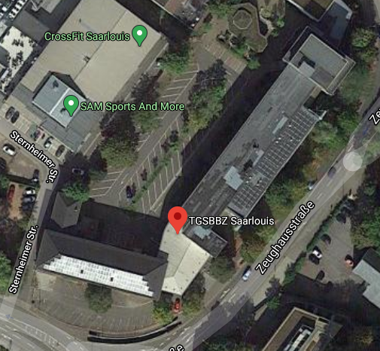
PV-Anlagen des Ladkreises - eine Kosten-Nutzen-Darstellung
TGBBZ Saarlouis
Notes:
Um den CO2 Ausstoß zu reduzieren oder gar zu stoppen sind schnellstmöglich Maßnahmen notwendig. Energiewende… weg von fossilien hin zu regenerativen Energien!
Wärmewende… Umstellung der Wärmeversorgung auf nachhaltige Energieformen
Verkehrswende… Weg vom Verbrenner, hin zu abgasfreier Mobilität…
Mehr öffentlicher Verkehr mit Bus und Bahn, weniger motorisierter individueller Verkehr…
Und wenn schon, dann emissionsfrei!
Denn rd. 20 % der Emissionen stammen aus dem Verkehrssektor…

Slide 19
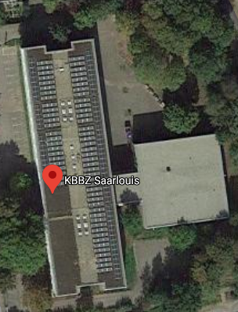
PV-Anlagen des Ladkreises - eine Kosten-Nutzen-Darstellung
KBBZ Saarlouis
Notes:
Um den CO2 Ausstoß zu reduzieren oder gar zu stoppen sind schnellstmöglich Maßnahmen notwendig. Energiewende… weg von fossilien hin zu regenerativen Energien!
Wärmewende… Umstellung der Wärmeversorgung auf nachhaltige Energieformen
Verkehrswende… Weg vom Verbrenner, hin zu abgasfreier Mobilität…
Mehr öffentlicher Verkehr mit Bus und Bahn, weniger motorisierter individueller Verkehr…
Und wenn schon, dann emissionsfrei!
Denn rd. 20 % der Emissionen stammen aus dem Verkehrssektor…

Slide 20
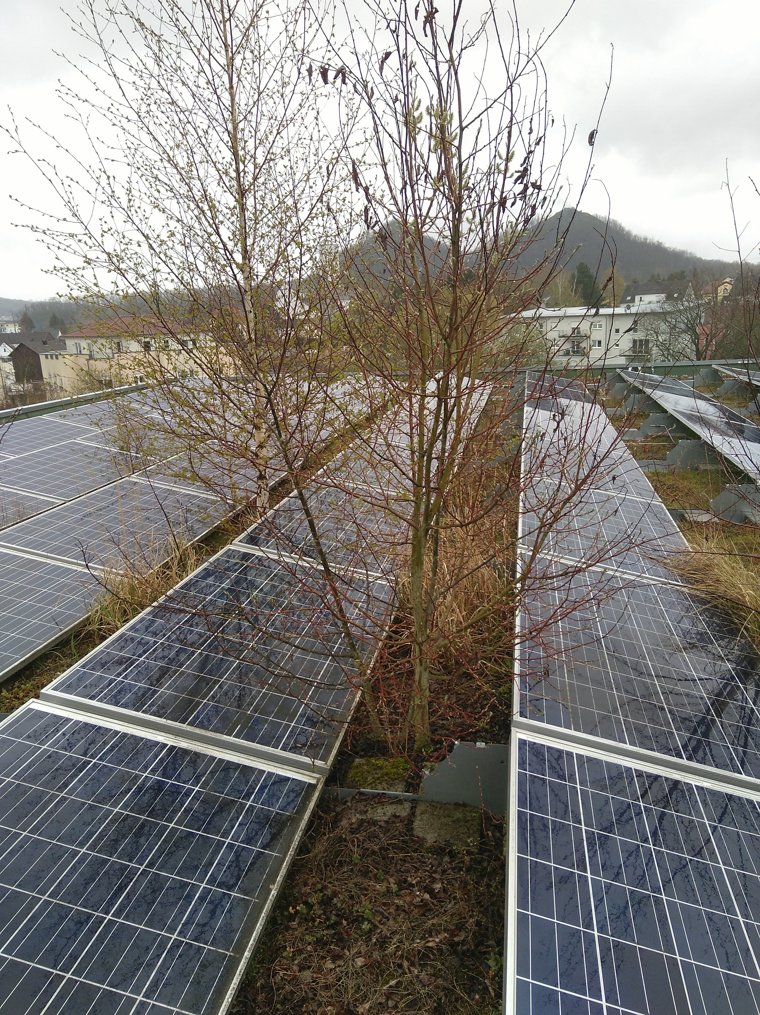
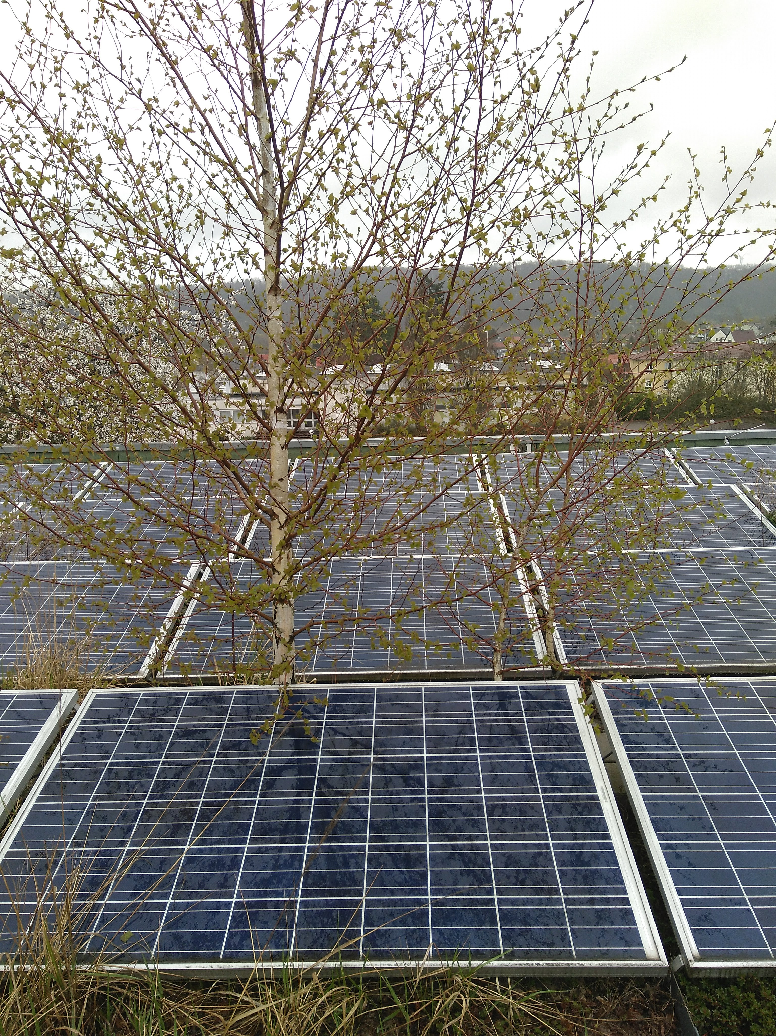
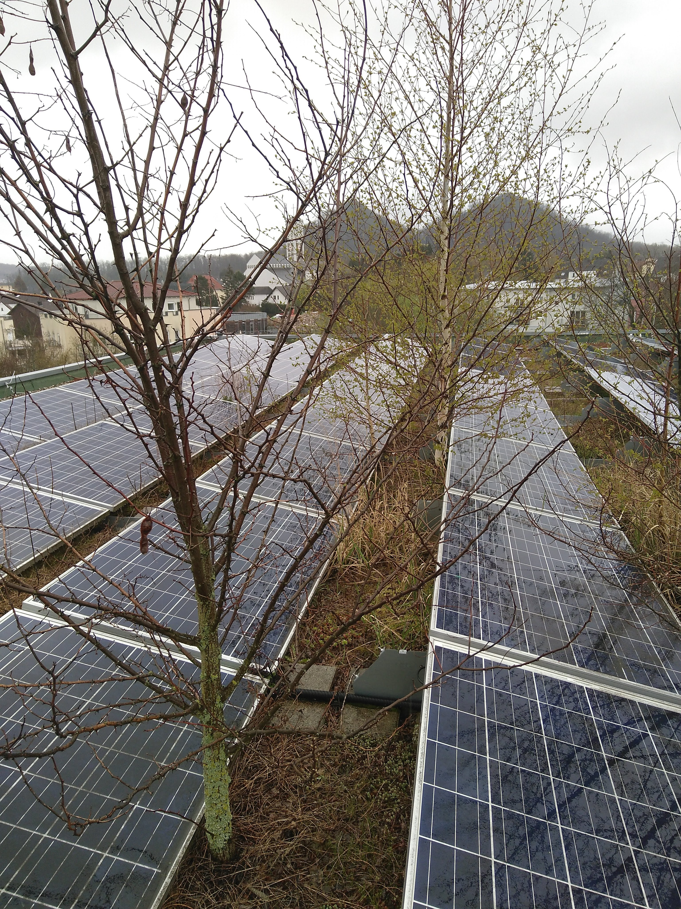
PV-Anlagen des Ladkreises - eine Kosten-Nutzen-Darstellung
Inspektion, Wartung, Reinigung ist wichtig! ☺
Notes:
Um den CO2 Ausstoß zu reduzieren oder gar zu stoppen sind schnellstmöglich Maßnahmen notwendig. Energiewende… weg von fossilien hin zu regenerativen Energien!
Wärmewende… Umstellung der Wärmeversorgung auf nachhaltige Energieformen
Verkehrswende… Weg vom Verbrenner, hin zu abgasfreier Mobilität…
Mehr öffentlicher Verkehr mit Bus und Bahn, weniger motorisierter individueller Verkehr…
Und wenn schon, dann emissionsfrei!
Denn rd. 20 % der Emissionen stammen aus dem Verkehrssektor…

Slide 21

Auswirkungen des Klimawandels auf den Landkreis Saarlouis
Vielen Dank für Ihre Aufmerksamkeit!
Notes:
Um den CO2 Ausstoß zu reduzieren oder gar zu stoppen sind schnellstmöglich Maßnahmen notwendig. Energiewende… weg von fossilien hin zu regenerativen Energien!
Wärmewende… Umstellung der Wärmeversorgung auf nachhaltige Energieformen
Verkehrswende… Weg vom Verbrenner, hin zu abgasfreier Mobilität…
Mehr öffentlicher Verkehr mit Bus und Bahn, weniger motorisierter individueller Verkehr…
Und wenn schon, dann emissionsfrei!
Denn rd. 20 % der Emissionen stammen aus dem Verkehrssektor…

